Slide 1
«Развитие и образование ни одному человеку не могут быть даны или сообщены. Всякий, кто желает к ним приобщиться, должен достигнуть этого собственной деятельностью, собственными силами, собственным напряжением»
А. Дистервег
немецкий педагог

Slide 2
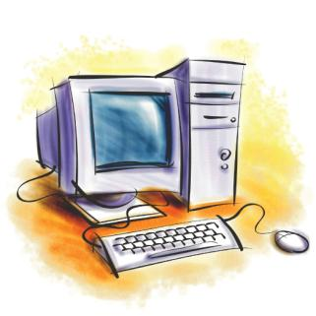
Использование информационно – коммуникационных технологий в процессе обучения физике
Демиденко Наталья Николаевна,
учитель физики МОУ СОШ №8
г. Люберцы Московской области
Notes:
2

Slide 3
Причины использования
ИКТ на уроках физики
объективные
субъективные
Целый ряд физических явлений можно наблюдать только на базе научных лабораторий со специальным оборудованием
Многие процессы микромира и быстродействующие процессы невидимы для нас
Сокращение количества часов на изучение физики на базовом уровне с 4-х до 2-х
Ежегодно от 20 до 35% выпускников выбирают физику для сдачи экзамена по выбору в форме ЕГЭ, что предполагает овладение знаниями по предмету на профильном уровне

Slide 4
Преимущество применения ИКТ
Повышение качества наглядности в учебном процессе
Интенсификация урока
Эффективность подачи материала
Развитие самостоятельности учащихся
Снижение трудоёмкости процесса контроля
Возрастание концентрации внимания учащихся
Неограниченные ресурсы

Slide 5
Модели использования ИКТ на уроках
Выступление с опорой на мультимедиа презентацию;
Компьютерное тестирование;
Использование электронных сборников-тренажёров;
Работа с электронными энциклопедиями.

Slide 6
Последовательное соединение проводников 8 класс
Мои презентации к урокам

Slide 8
«Исследование зависимости между массой тела и силой, с которой это тело притягивается Землей» 7 класс

Slide 10
Преимущества создания собственных презентаций
четкая внутренняя логика каждой презентации, связывающая воедино все этапы урока;
упор делается не на запоминание формул, что невозможно для среднестатистического ребенка с обычными способностями, а на обучение его получать новые формулы, опираясь на известные ранее, рассуждая логически и используя имеющийся к тому времени запас знаний;
при изложении материала обязательно закладывается база для формирования умения решать задачи, как расчетные, так и качественные;
использование анимации способствует лучшему овладению методикой решения графических задач;
важная роль отводится визуализации физических процессов.

Slide 11
Применение готовых мультимедийных продуктов

Slide 12
Использование интерактивных наглядных пособий

Slide 13
Применение ИКТ в научно-исследовательской работе учащихся

Slide 14
Проекты учащихся

Slide 15
Влияние погодных условий на состояние человека
Санитарно-гигиеническая оценка классной комнаты

Slide 17
ИКТ в работе классного руководителя
Сайт 9 «Б»

Slide 18
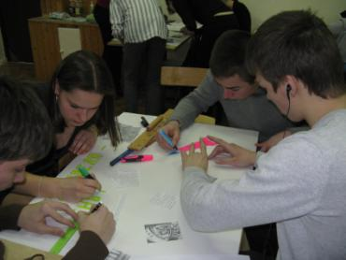
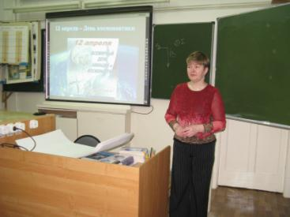
День космонавтики
ИКТ при подготовке и проведении внеклассных мероприятий

Slide 19
Шоу мыльных пузырей

Slide 20
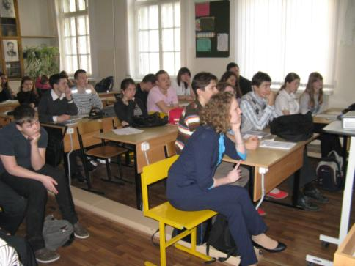
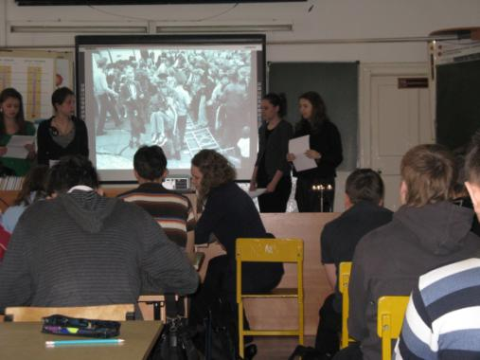
«Чернобыль – незатухающая боль» научно-практическая конференция

Slide 21
Показатели эффективности моего труда – это успехи моих учеников
Учебная деятельность
 | 2008-2009 |  | 2009-2010 |  | 2010-2011
 | успеваемость | качество знаний | успеваемость | качество знаний | успеваемость | качество знаний
7 | 100% | 69% | 100% | 72% | 100% | 71%
8 | 100% | 71% | 100% | 58% | 100% | 58%
9 | 100% | 85% | 100% | 48% | 100% | 44%
10 | 100% | 55% | 100% | 79% | 100% | 68%
11 | 100% | 69% | 100% | 59% | 100% | 83%

Slide 22
Показатели эффективности моего труда – это успехи моих учеников
Результаты ЕГЭ
 | 2009 | 2010 | 2011
количество выпускников, сдававших экзамен по физике | 25% | 36% | 21%
зачетный бал экзамена | 32 | 34 | 33
средний бал сдачи | 47,8 | 49,4 | 48,8

Slide 23
Участие в предметных олимпиадах

Slide 24
Что дает использование интерактивного оборудования на уроках физики

Slide 25
Спасибо за внимание!

